Slide 1
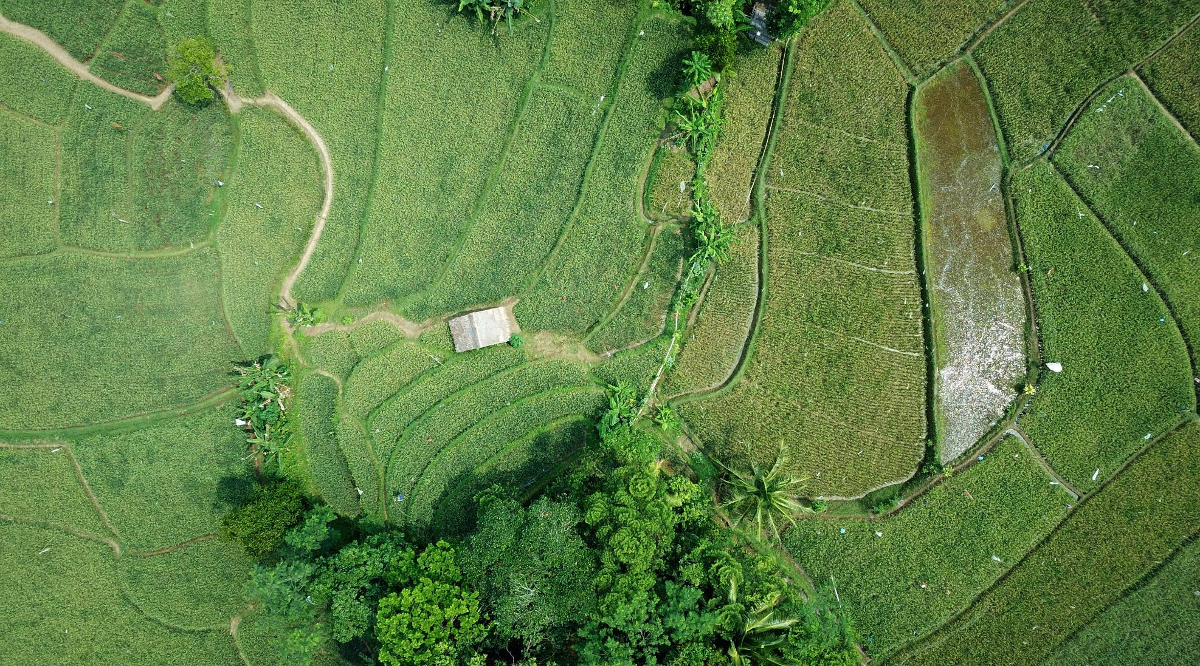
Ιταλία;
Πόσο καλά τη γνωρίζουμε;

Slide 2
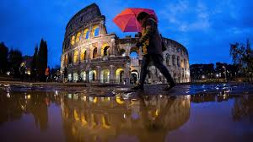
Italia:
Informazioni Generali
Repubblica Italiana
Είναι μια ενιαία κοινοβουλευτική δημοκρατία στην Ευρώπη.
Μία χερσόνησος σε σχήμα μπότας
Με δύο μεγάλα νησιά στη Μεσόγειο: τη Σικελία και τη Σαρδηνία.
Σύνορα:
Βόρεια με Ελβετία κι Αυστρία
Δυτικά με Γαλλία
Ανατολικά: με Σλοβενία

Slide 3
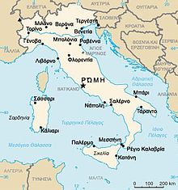
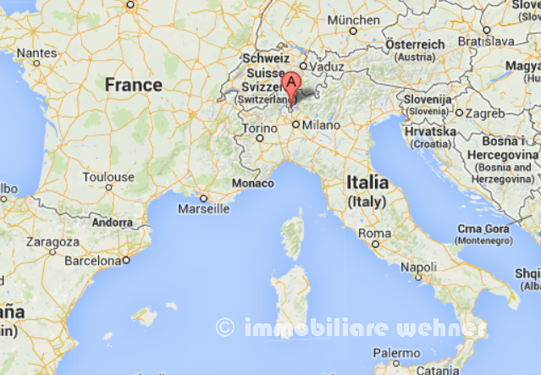
Εξκλάβιο
Ένα τμήμα γης περιβάλλεται από εδάφη μιας ξένης χώρας
(enclave= στη γλώσσα της διπλωματίας)
Η πόλη Καμπιόνε ντ’ Ιτάλια (Campione d'Italia), στο έδαφος της Ελβετίας

Slide 4
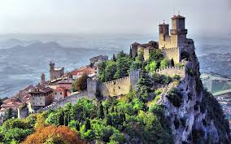
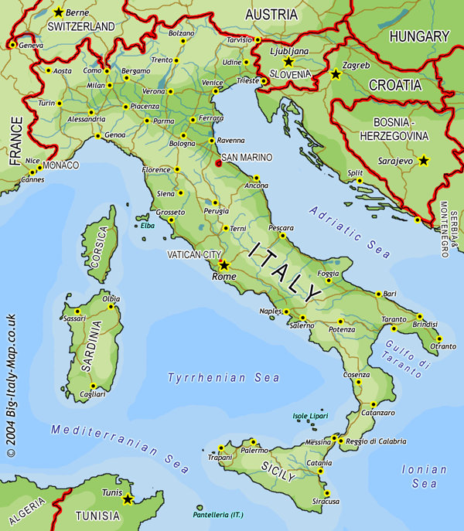
Ανεξάρτητες Χώρες (σε ιταλικό έδαφος)
Σαν Μαρίνο

Slide 5
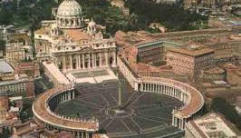
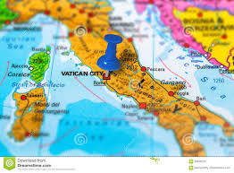
Ανεξάρτητες Χώρες (σε ιταλικό έδαφος)
Βατικανό

Slide 6
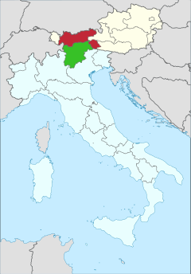
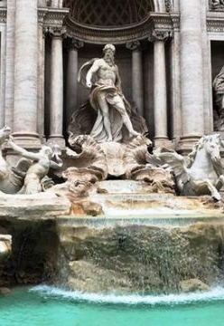
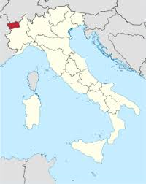
Ιταλική Γλώσσα
Πρωτεύουσα: Ρώμη
Επίσημες Γλώσσες:
Ιταλικά,
Γαλλικά (2^{η} επίσημη γλώσσα στο Val d’ Aosta),
Γερμανικά (2^{η} επίσημη γλώσσα στο Νότιο Τιρόλο)
Η Ιταλική είναι λατινογενής γλώσσα, άμεση διάδοχος της διαλέκτου της Φλωρεντία, ανήκει στην οικογένεια των ινδοευρωπαϊκών γλωσσών, ομιλείται από 70 εκ. ανθρώπους, στην Ιταλία κυρίως.
Η επίσημη Ιταλική συνυπάρχει στην Ιταλία μαζί με ένα μεγάλο αριθμό λατινικών ιδιωμάτων και τοπικών διαλέκτων.

Slide 7
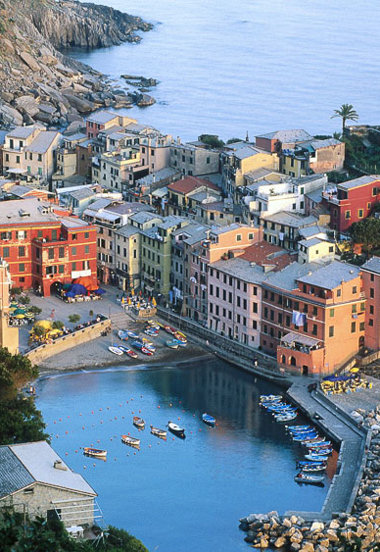
Ιταλία
Έκταση: 301.340 km²
(72η στον κόσμο)
Πληθυσμός: 60.507.590
(23^{η} στον κόσμο)
Νόμισμα: ευρώ- πριν: ιταλική λίρα- (λιρέτα)
Οδηγούν: δεξιά
Κωδικός κλήσης: +39
Πολίτευμα: Προεδρευομένη Κοινοβουλευτική Δημοκρατία

Slide 8
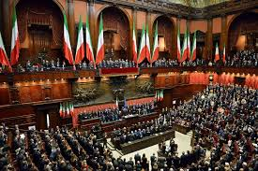
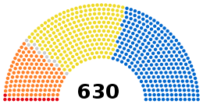
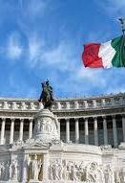
Ιταλία
Πολίτευμα: Προεδρευομένη Κοινοβουλευτική Δημοκρατία
Εκλογές: γίνονται για κοινοβούλιο (είναι δίθαλμο). Αποτελείται
Αίθουσα των Αντιπροσώπων (camera dei Deputati) 630 μέλη
Γερουσία (Senato della Repubblica) με 315 εκλεγμένα μέλη συν μερικούς ισόβιους γερουσιαστές.
Πρόεδρος της Δημοκρατίας: εκλέγεται για θητεία 7 ετών από το Κοινοβούλιο.

Slide 9
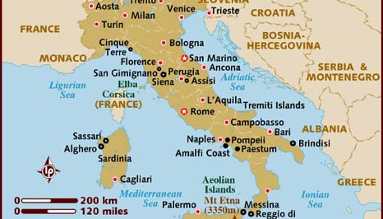
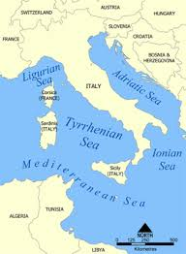
Ιταλία
Εισχωρεί στη Μεσόγειο.
Πελάγη: Αδριατική θάλασσα,
Ιόνιο Πέλαγος,
Τυρρηνικό Πέλαγος
Συμπεριλαμβανομένων των νησιών, η Ιταλία έχει ακτογραμμή 7.600 χλμ. Στην Αδριατική Θάλασσα, το Ιόνιο Πέλαγος, την Τυρρρηνική Θάλασσα, τη Λιγουρική Θάλασσα τη Θάλασσα της Σαρδηνίας και τα Στενά της Σικελίας.

Slide 10
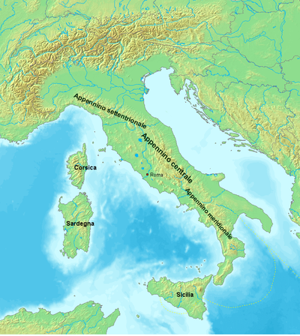
Ιταλία
Τα Απέννινα όρη διαμορφώνουν τη ραχοκοκαλιά της χερσονήσου και φτάνουν ως τα βόρεια όπου ενώνονται με τις Άλπεις.
Εκεί βρίσκεται η μεγάλη πεδιάδα του Πάδου

Slide 11
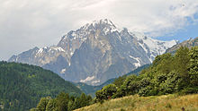
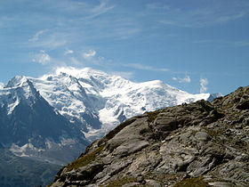
Ιταλία
Υψηλότερο σημείο: Λευκό Όρος 4.808 μ.
(γαλλ. Mont Blanc, ιταλ. Monte Bianco) είναι μεγάλος ορεινός όγκος των Δυτικών Άλπεων.
Περιλαμβάνει την τρίτη ψηλότερη κορυφή της Ευρώπης με ύψος 4.808 μ.
Η κορυφή αποτελεί το σύνορο μεταξύ Γαλλίας και Ιταλίας, ενώ ολόκληρο το όρος βρίσκεται στα σύνορα 3 κρατών:
της Γαλλίας,
της Ελβετίας και
της Ιταλίας.)

Slide 12
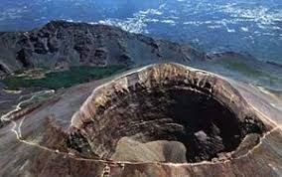
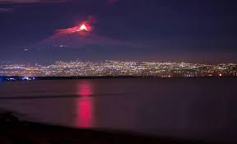
Ιταλία
Ηφαίστεια:
Βεζούβιος (κοντά στη Νάπολη) ενεργό
Το Βουλκάνο και το Στρόμπολι (κοντά στη Νάπολη)
Η Αίτνα (Σικελία) το μεγαλύτερο και ψηλότερο ενεργό ηφαίστειο της Ευρώπης- 3φορές πιο μεγάλο από τον Βεζούβιο)

Slide 13
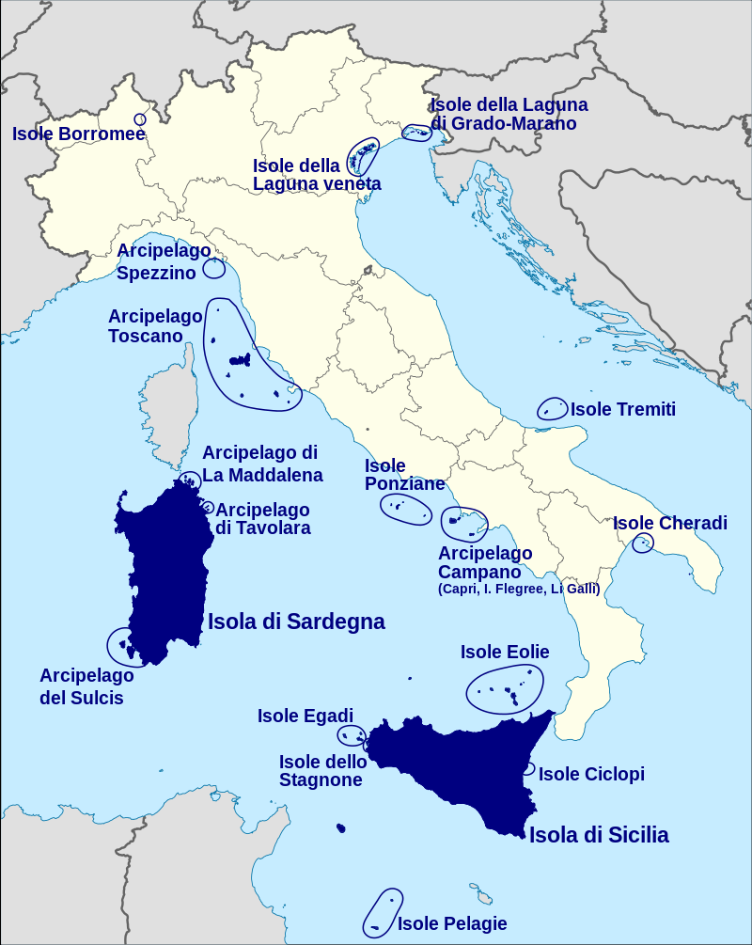
Ιταλία
Τα μεγαλύτερα νησιά που ανήκουν στην Ιταλία είναι η Σικελία (25.708 χλμ2), η Σαρδηνία (24.090 χλμ2) και το νησί Έλβα (224 χλμ2), το μεγαλύτερο στη Τοσκανικό Αρχιπέλαγος. Ανάμεσα σε Σικελία και Τυνησία υπάρχει και η Λαμπεντούζα

Slide 14
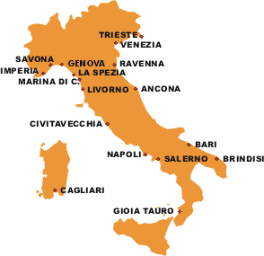
Ιταλία
Λιμάνια: Trieste, Ancona, Brindisi, Otranto, Taranto, Napoli, Genova, Venezia

Slide 15
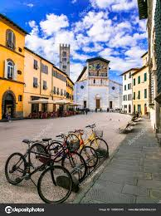
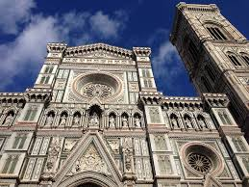
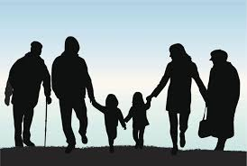
Θρησκεία:
Καθολικισμός: πλειοψηφία 85%
Κοινότητες Προτεσταντών, Εβραίων, Μουσουλμάνων, Μαρτύρων του Ιεχωβά, Μορμόνοι.
Το Προσδόκιμο ζωής στο σύνολο του πληθυσμού, σύμφωνα με εκτιμήσεις του 2015: 82,12 χρόνια (79,48 χρόνια για τους άντρες, 84,92 για τις γυναίκες)

Slide 16
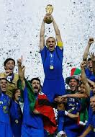
Ποδόσφαιρο:
4 φορές κέρδισαν το Παγκόσμιο Κύπελο Ποδοσφαίρου:
1934
1938
1982
2006

Slide 17
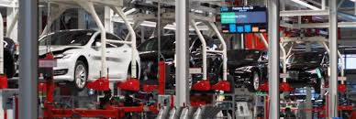
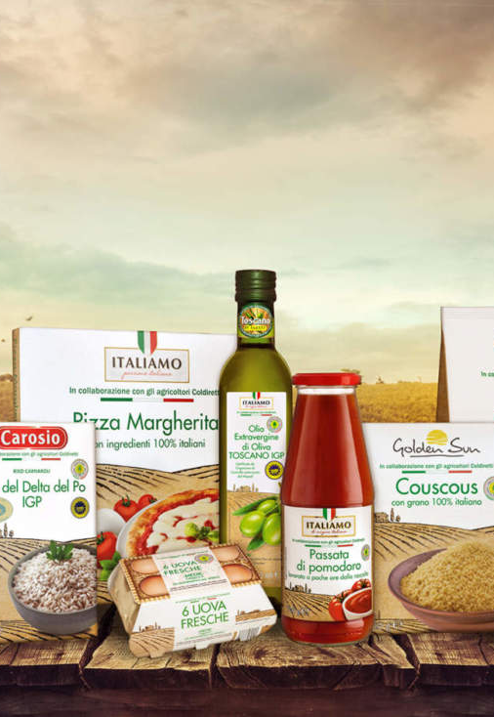
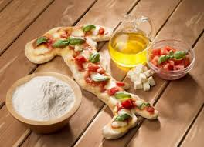
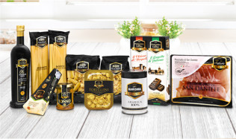
Παραγωγή
Κρασί, παγωτά, τυροκομικά προϊόντα (πεκορίνο, παρμεζάνα, μοτσαρέλα, ρικότα),
εξαγωγή πετρελαίου,
Βιομηχανία: παραγωγή μηχανών, αεροπλάνων (Leonardo), πλοίων (Fincantieri) και αμαξιών (Fiat= Alfa Romeo, Iveco, Lancia, Maserati, Ferrari, Piaggio, Pirelli),
Φαρμακοβιομηχανίες, ρούχα, αξεσουάρ, γυαλιά, τρόφιμα (Barilla, Campari, Lavazza, Parmala, Ferrero),
τράπεζες, τουρισμός

Slide 18
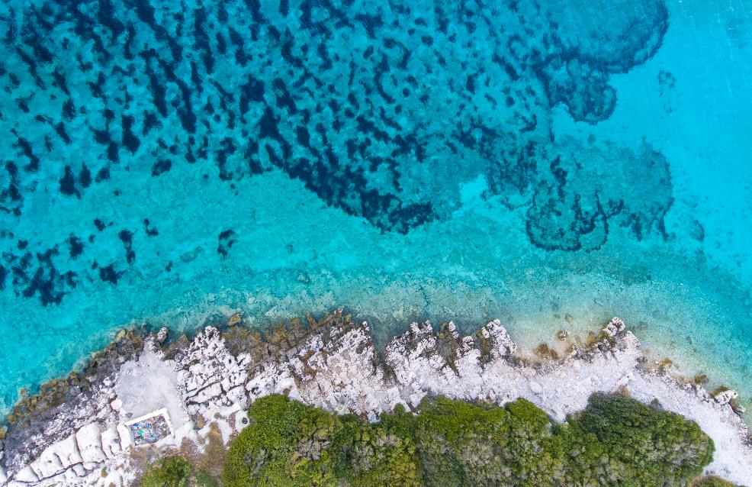
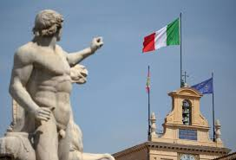
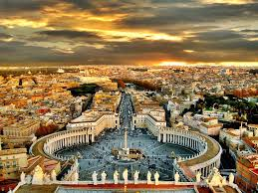
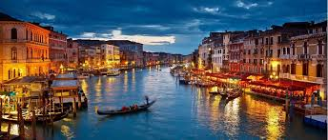
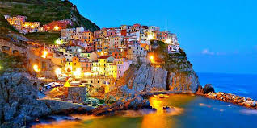
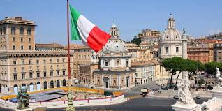
Η Ιταλία της καρδιάς μας
Ας αφεθούμε σε ένα μαγικό ταξίδι και ας ανακαλύψουμε έναν τόπο κι έναν πολιτισμό που θα μας μαγέψει….

Slide 19
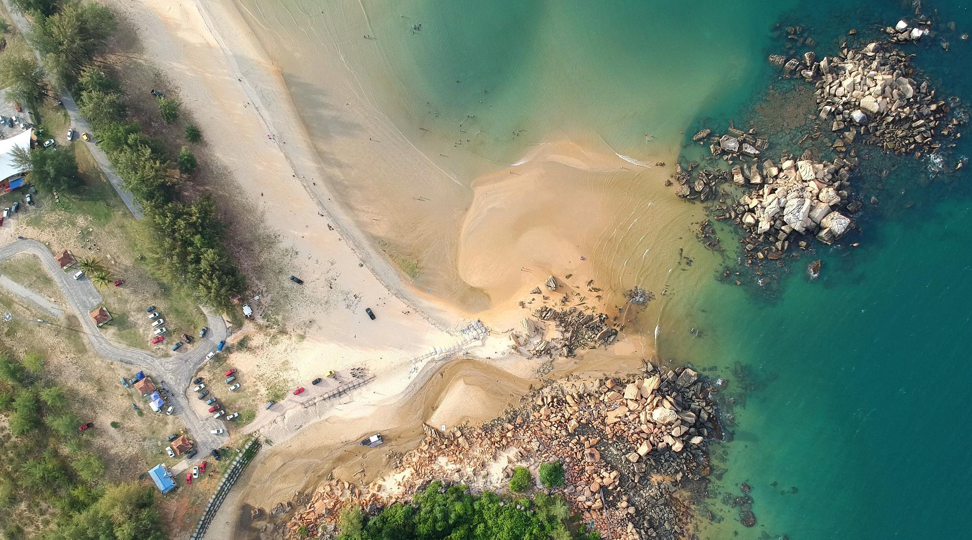
Grazie a tutti!

